Slide 1

Культура памяці пра палітычныя рэпрэсіі ў Тайвані
Memory Culture and Political Repression in Taiwan
Андрэй Архіпенка / Andrei Arkhipenka
Belarus–Taiwan and East Asia Platform
Пасля таталітарызму: музей, памяць і беларуская перспектыва
Музей Вольнай Беларусі, Варшава / Free Belarus Museum, Warsaw
8 October 2026
Notes:
Слайд 1. Культура памяці пра палітычныя рэпрэсіі ў Тайвані
Шаноўныя калегі, мой даклад прысвечаны культуры памяці пра палітычныя рэпрэсіі ў Тайвані. Я разгледжу, як досвед дзяржаўнага гвалту становіцца прадметам музейнай працы, грамадскага абмеркавання і мастацкага асэнсавання. Для нашай канферэнцыі гэты прыклад цікавы тым, што дазваляе паглядзець на складаную спадчыну па-за еўрапейскім кантэкстам.
Асноўная думка майго выступу такая: прызнанне ахвяр і стварэнне дзяржаўных устаноў не завяршаюць працу з мінулым. Жывая культура памяці захоўвае магчымасць правяраць афіцыйны расказ, вяртаць адсутныя імёны і ўключаць розныя галасы. Тайваньскі досвед паказвае, як музеі могуць удзельнічаць у гэтым працэсе разам з сем’ямі ахвяр, даследчыкамі і мастакамі.
Крыніцы
Архіпенка А І. Культура памяці ў Тайвані. Артыкул, пададзены аўтарам.
Пасля таталітарызму: музей, памяць і беларуская перспектыва. Праграма канферэнцыі, 8–9 кастрычніка 2026.

Slide 2
БЕЛ
ENG
Пытанне і падыход
Research Question and Approach
Як рэпрэсіўнае мінулае становіцца публічнай памяццю?
How does a repressive past become public memory?
Крыніцы: даследаванні, дакументы, музейныя матэрыялы
Sources: scholarship, documents, museum materials
Палявыя назіранні: Тайбэй, Тайчжун, Гаосюн
Field observations: Taipei, Taichung, Kaohsiung
Памяць і ідэнтычнасць: сувязь без простай прычыннасці
Memory and identity: a relationship, not a proven causal effect
2
Notes:
Слайд 2. Пытанне і падыход
Мяне цікавіць не толькі гісторыя рэпрэсій, але і тое, хто атрымлівае права расказваць пра іх пасля дэмакратызацыі. На якой падставе музей выбірае гісторыі? Як суадносяцца дзяржаўны дакумент і сямейнае сведчанне? Што адбываецца з памяццю, калі яе носьбіты маюць розныя палітычныя перакананні?
Даследаванне абапіраецца на навуковую літаратуру, афіцыйныя дакументы і матэрыялы інстытутаў памяці. Яно таксама ўключае мае палявыя назіранні ў Тайбэі, Тайчжуне і Гаосюне. Іншыя месцы разглядаюцца пераважна паводле адкрытых крыніц. Гэта важнае адрозненне: я не прыпісваю сабе непасрэднае наведванне ўсіх згаданых мемарыялаў.
Метадалагічна я карыстаюся падыходамі даследаванняў калектыўнай памяці і пераходнага правасуддзя. Матэрыял дазваляе абмяркоўваць сувязь памяці з дэмакратычнай ідэнтычнасцю, але не даказвае, што музейная палітыка сама па сабе змяняе нацыянальную самаідэнтыфікацыю.
Крыніцы
Артыкул аўтара, Уводзіны і Заключэнне.
Halbwachs, Maurice. On Collective Memory. 1992.
Nora, Pierre. Between Memory and History. 1989.
Teitel, Ruti G. Transitional Justice. 2000.

Slide 3
БЕЛ
ENG
Гістарычны кантэкст
Historical Context
1947: Інцыдэнт 228 і ваеннае падаўленне
1947: the 228 Incident and military suppression
1949–1987: асноўныя храналагічныя межы Белага тэрору
1949–1987: the conventional period of the White Terror
1987: скасаванне ваеннага становішча
1987: martial law lifted
1995–1997: прабачэнні, кампенсацыі, памятны дзень 228
1995–1997: apology, compensation, 228 memorial day
3
Notes:
Слайд 3. Гістарычны кантэкст
Каротка акрэслю гістарычны кантэкст. Назва Інцыдэнт 228 паходзіць ад даты: дваццаць восьмага лютага тысяча дзевяцьсот сорак сёмага года. Пратэсты пачаліся пасля гвалту супрацоўнікаў тытунёвай манаполіі ў Тайбэі і пашырыліся на іншыя гарады. Улады адказалі ваеннай сілай. Падаўленне суправаджалася арыштамі і пазасудовымі забойствамі.
Белы тэрор абазначае больш працяглую сістэму палітычнага пераследу. Яго звычайна датуюць тысяча дзевяцьсот сорак дзявятым — тысяча дзевяцьсот восемдзесят сёмым гадамі, звязваючы з перыядам ваеннага становішча. Пры гэтым межы ў даследаваннях могуць адрознівацца, а скасаванне ваеннага становішча не азначала імгненнага знікнення ўсіх механізмаў кантролю.
Пасля дэмакратызацыі пачаліся публічныя расследаванні, прабачэнні і стварэнне мемарыяльных устаноў. У тысяча дзевяцьсот дзевяноста пятым годзе прэзідэнт Лі Дэнхуэй прынёс афіцыйныя прабачэнні. У тысяча дзевяцьсот дзевяноста сёмым годзе дваццаць восьмае лютага стала дзяржаўным памятным днём.
Крыніцы
Артыкул аўтара, раздзелы 1 і 2.
https://www.228.org.tw/228incident-summary
https://aam.ly.gov.tw/P000051_03.do/387
Stolojan, Vladimir. Transitional Justice and Collective Memory in Taiwan. China Perspectives 2017/2, 27–35.

Slide 4
БЕЛ
ENG
Дзве траекторыі памяці
Two Trajectories of Memory
228: падзея 1947 года і штогадовая дата ўшанавання
228: the events of 1947 and an annual commemoration
Прабачэнні, Мемарыяльны фонд 228, сетка музеяў
Apology, the 228 Memorial Foundation, a museum network
Белы тэрор: дзесяцігоддзі і розныя групы пацярпелых
White Terror: decades of repression and diverse victim groups
Стыгма і неабходнасць перагляду канкрэтных спраў
Stigma and the need to review individual cases
4
Notes:
Слайд 4. Дзве траекторыі памяці
У цэнтры даследавання — дзве звязаныя, але розныя траекторыі памяці. Інцыдэнт 228 мае выразную дату, якая дазваляе штогод арганізоўваць ушанаванне. Вакол яе сфарміраваліся мемарыяльны фонд, помнікі і музейная сетка. Гэта спрыяла ператварэнню падзеі ў адзін з цэнтральных сімвалаў пасляваеннай гісторыі Тайваня.
Памяць пра Белы тэрор больш фрагментаваная. Рэпрэсіі працягваліся дзесяцігоддзямі і закраналі людзей з рознымі поглядамі: левых, прыхільнікаў незалежнасці, студэнтаў, вайскоўцаў і людзей, асуджаных паводле даносаў. Агульны досвед пераследу не азначаў агульнага бачання палітычнай будучыні.
Таму прызнаць чалавека ахвярай не азначае прыпісаць яму пазнейшую афіцыйную ідэнтычнасць. Для музея гэта прынцыпова: трэба паказваць адрозненні паміж пацярпелымі і не аднаўляць стыгму, якую стварала рэпрэсіўная ўлада. Памяць пра Белы тэрор патрабуе працы з асобнымі біяграфіямі і справамі.
Крыніцы
Артыкул аўтара, раздзел 2.
Stolojan, Vladimir. Transitional Justice and Collective Memory in Taiwan. China Perspectives 2017/2, 27–35.

Slide 5
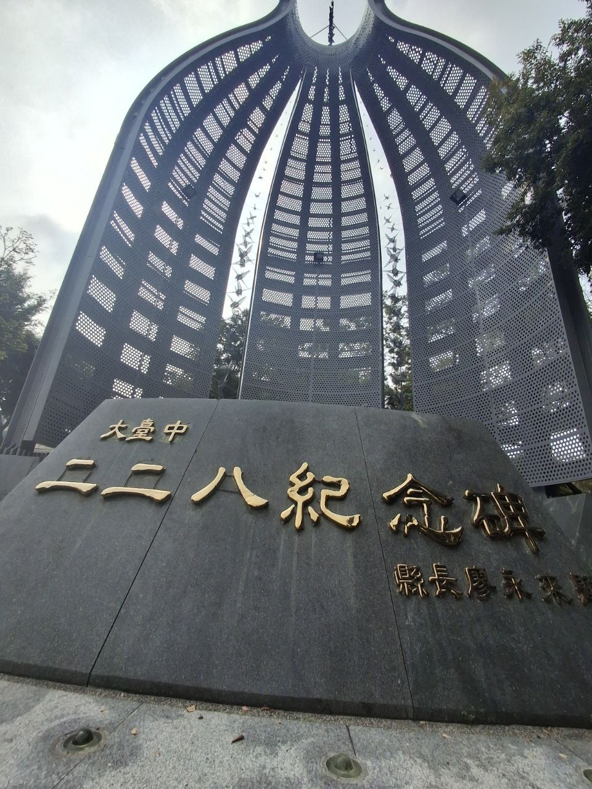
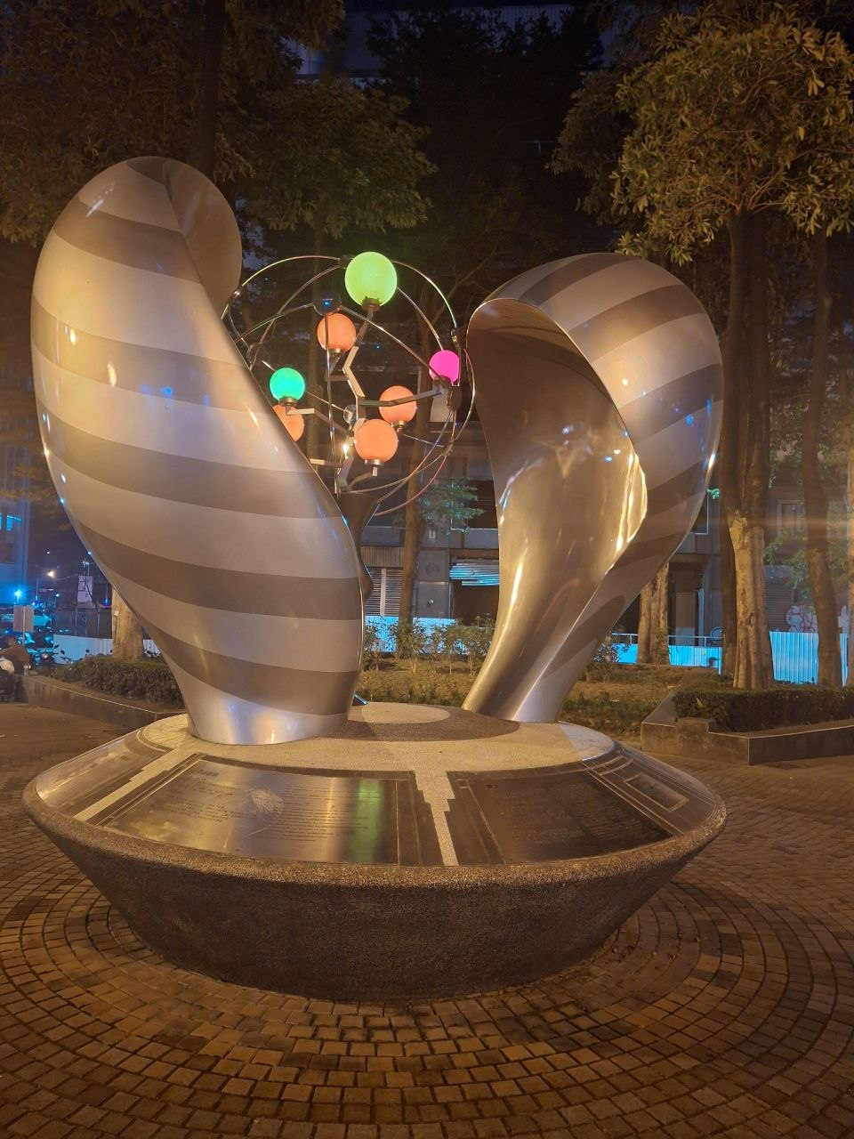
Памяць у гарадской прасторы
Memory in Urban Space
Помнік 228 у Тайчжуне
Мемарыялы ў гарадской прасторы
228 Memorial, Taichung
Memorials in urban space
Тайчжун / Taichung
Фота аўтара / Author’s photographs
5
Notes:
Слайд 5. Памяць у гарадской прасторы
Мемарыяльны парк міру 228 у Тайбэі паказвае, як памяць уваходзіць у штодзённую гарадскую прастору. Помнік і музей знаходзяцца ў цэнтры горада. Гэта робіць рэпрэсіўнае мінулае бачным па-за спецыяльнай памятнай цырымоніяй.
Для музейнай практыкі важная сама лакалізацыя. Ахвяры вяртаюцца ў публічную прастору, з якой іх раней выключылі. Месца становіцца даступным для школьнай экскурсіі, даследчыка і выпадковага мінака. Так дзяржаўнае прызнанне атрымлівае матэрыяльную форму і можа стаць нагодай для размовы паміж пакаленнямі.
Аднак наяўнасць помніка яшчэ не сведчыць, што ўсе гісторыі пачутыя. Пытанне пра тое, чые імёны ўключаныя і хто ўдзельнічае ў інтэрпрэтацыі, застаецца адкрытым.
Крыніцы
Артыкул аўтара, раздзел 3.
https://culture.gov.taipei/cp.aspx?n=77F675B56F30587A

Slide 6
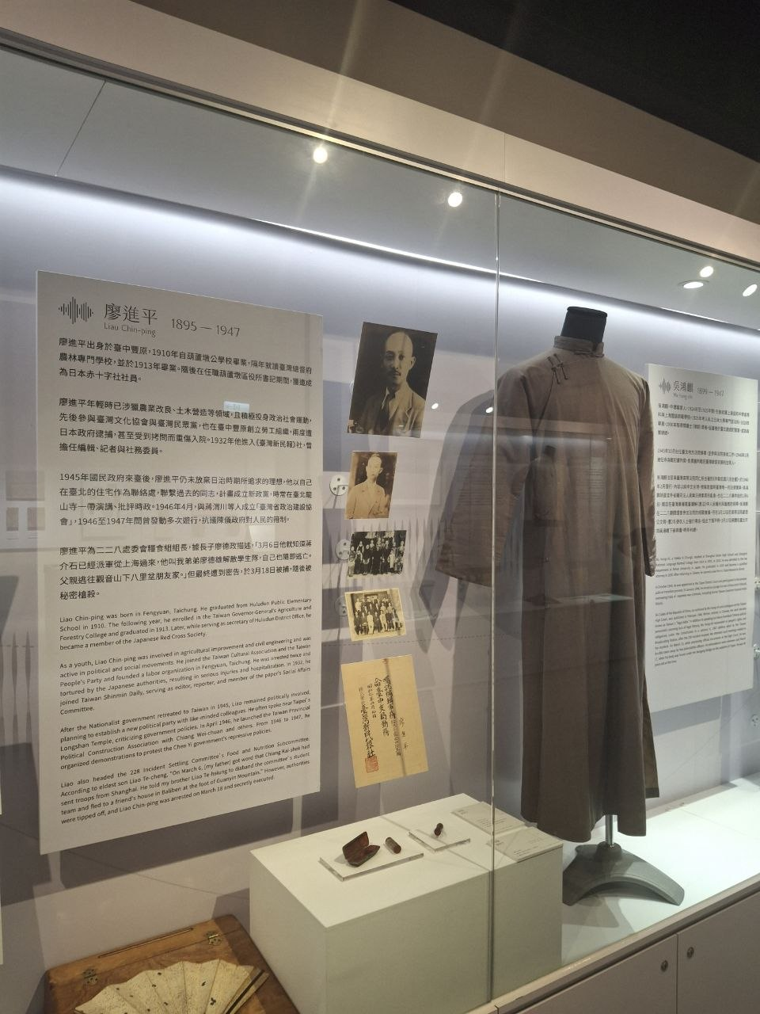
Музейная сетка 228
The 228 Museum Network
Нацыянальны мемарыяльны музей 228
Ляо Чыньпін, 1895–1947
National 228 Memorial Museum
Liao Chin-ping, 1895–1947
Фота аўтара / Author’s photographs
6
Notes:
Слайд 6. Музейная сетка 228
Музейная сетка памяці пра 228 уключае ўстановы рознага маштабу. Першы спецыялізаваны музей адкрыўся ў Дзяі ў тысяча дзевяцьсот дзевяноста шостым годзе. Тайбэйскі музей пачаў працу праз год, а Нацыянальны мемарыяльны музей — у дзве тысячы адзінаццатым.
Такую сетку нельга зводзіць да паўтарэння адной экспазіцыі ў розных гарадах. Лакальны музей можа вярнуць імёны, канкрэтныя вуліцы і гісторыі сем’яў, якія губляюцца ў агульным аглядзе. Нацыянальная ўстанова, у сваю чаргу, дапамагае звязаць гэтыя гісторыі і зрабіць іх бачнымі для шырэйшай аўдыторыі.
Падчас наведвання Нацыянальнага музея маю ўвагу прыцягнула карта мемарыяльных аб’ектаў. Яна прадстаўляе памяць як геаграфічную сетку. Важна, што такая сетка ўключае розныя тыпы месцаў, а не толькі асобныя манументы.
Крыніцы
Артыкул аўтара, раздзелы 3.1 і 3.2.
https://www.228.org.tw/introduction-to-the-memorial-museum
https://www.228.org.tw/monument

Slide 7
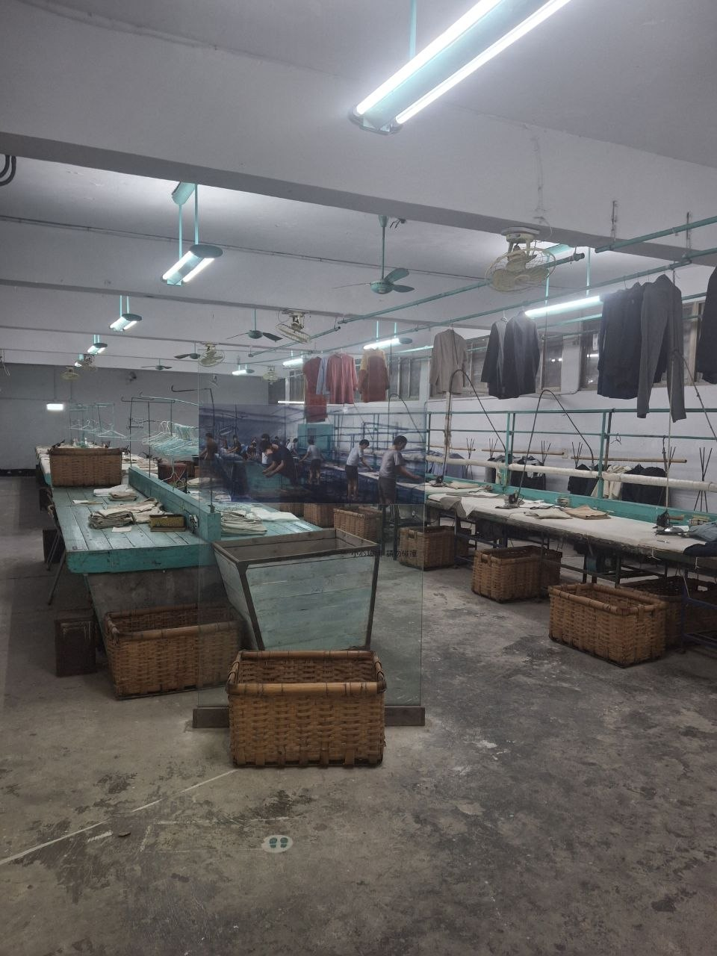
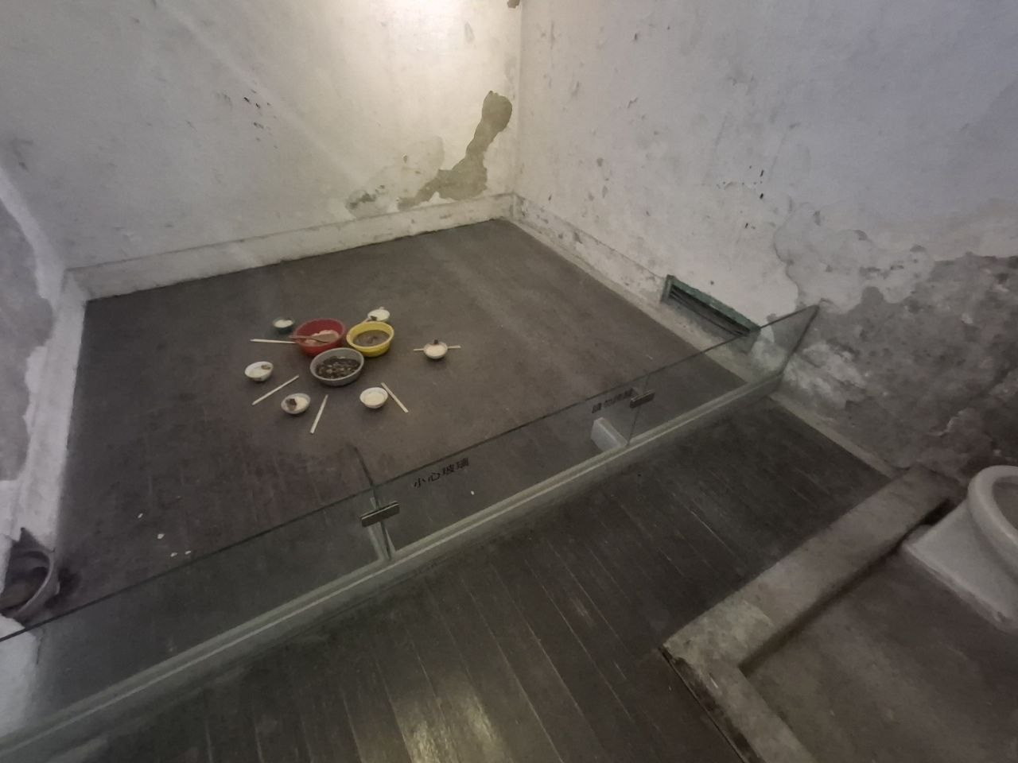
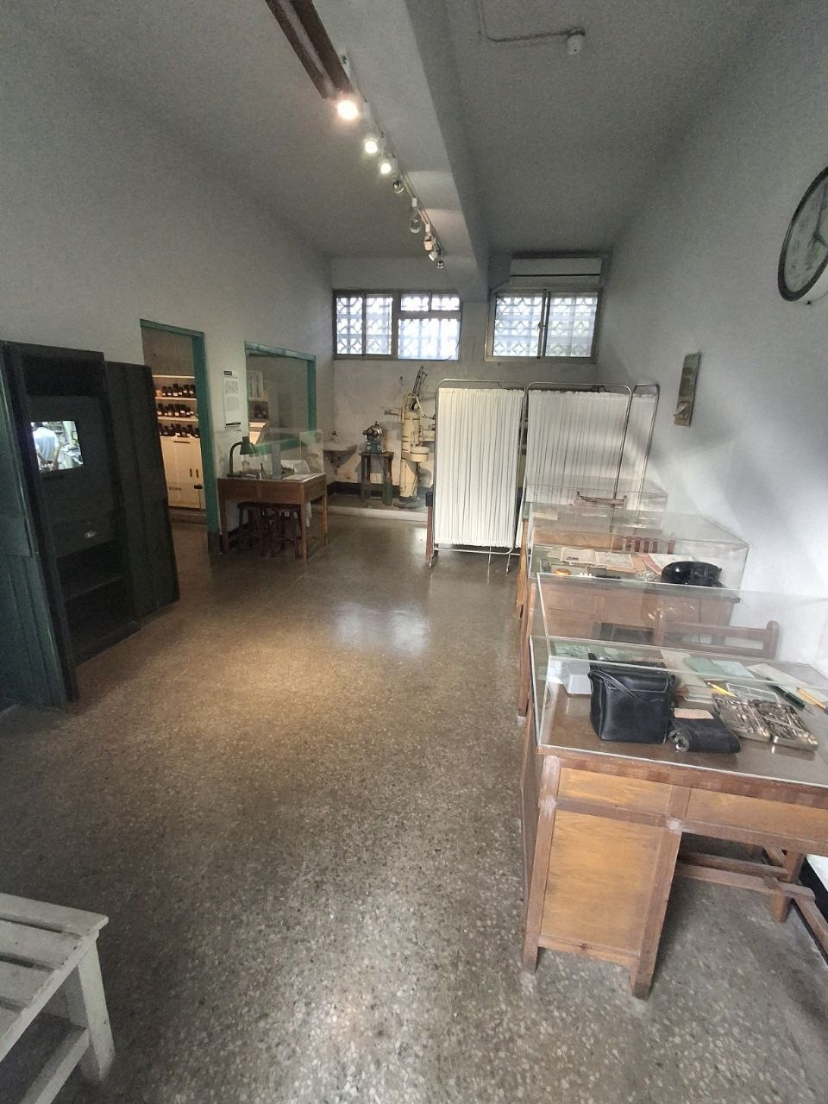
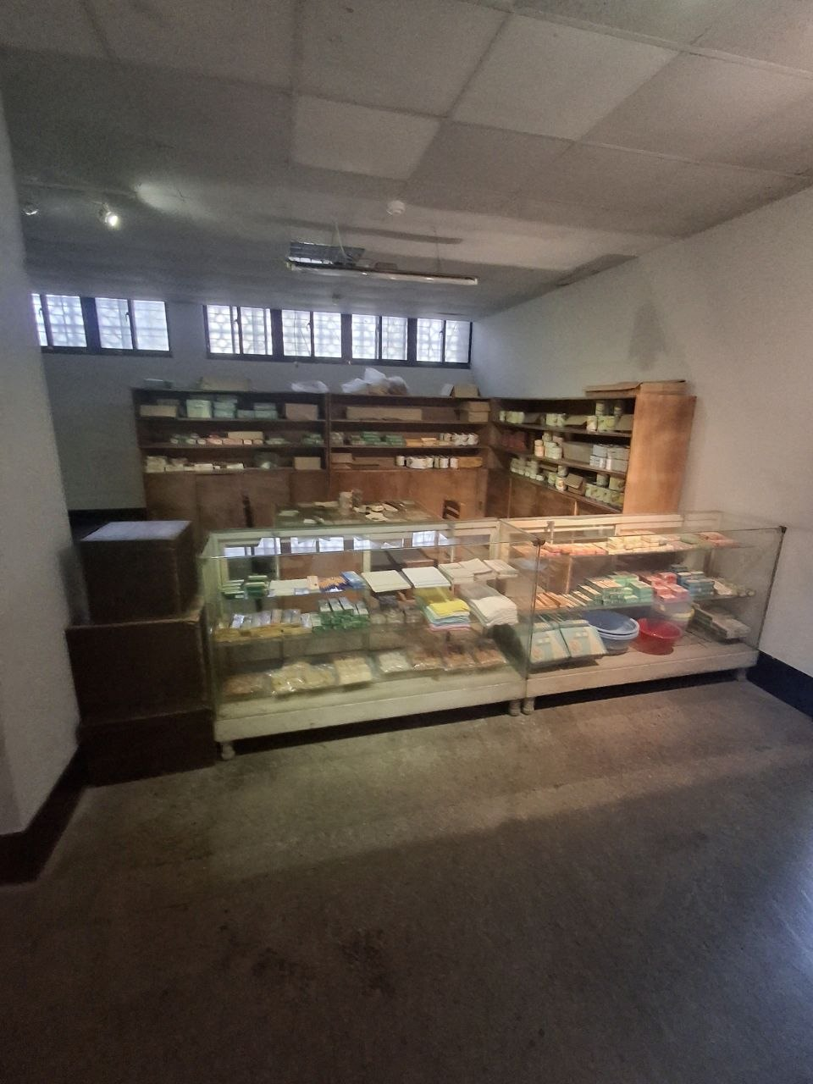
Месцы зняволення як музеі
Sites of Imprisonment as Museums
Музей правоў чалавека
Праца, камера, медыцынскі пакой і крама
Human Rights Museum
Work, cell, medical room and shop
Фота аўтара / Author’s photographs
7
Notes:
Слайд 7. Месцы зняволення як музеі
Для Белага тэрору асаблівае значэнне маюць захаваныя месцы зняволення. Нацыянальны музей правоў чалавека аб’ядноўвае мемарыяльныя паркі Дзінмэй і Зялёнага вострава. Гэта іншая музейная мадэль: экспанатам становіцца сама прастора, у якой дзейнічала рэпрэсіўная сістэма.
Сцены, камеры і маршруты перамяшчэння вязняў надаюць канкрэтнасць паняццям палітычнага працэсу і дзяржаўнага кантролю. Пры гэтым матэрыяльнае месца не гаворыць само за сябе. Яго трэба звязаць з дакументамі і сведчаннямі, каб наведвальнік бачыў людзей, а не толькі архітэктуру турмы.
Гэтыя комплексы не варта называць яшчэ двума музеямі 228. Яны прадстаўляюць самастойную інфраструктуру памяці пра Белы тэрор. Абедзве сеткі перасякаюцца ў мове правоў чалавека, але захоўваюць розныя гістарычныя прадметы. Для параўнання з беларускім досведам гэта важны прыклад захавання месцаў палітычнага гвалту.
Крыніцы
Артыкул аўтара, раздзел 3.2.
https://www.nhrm.gov.tw/w/nhrmEN/Forming
https://www.nhrm.gov.tw/w/nhrmEN/Jing_Mei_Overview
https://www.nhrm.gov.tw/w/nhrmEN/GreenIsland_Overview

Slide 8
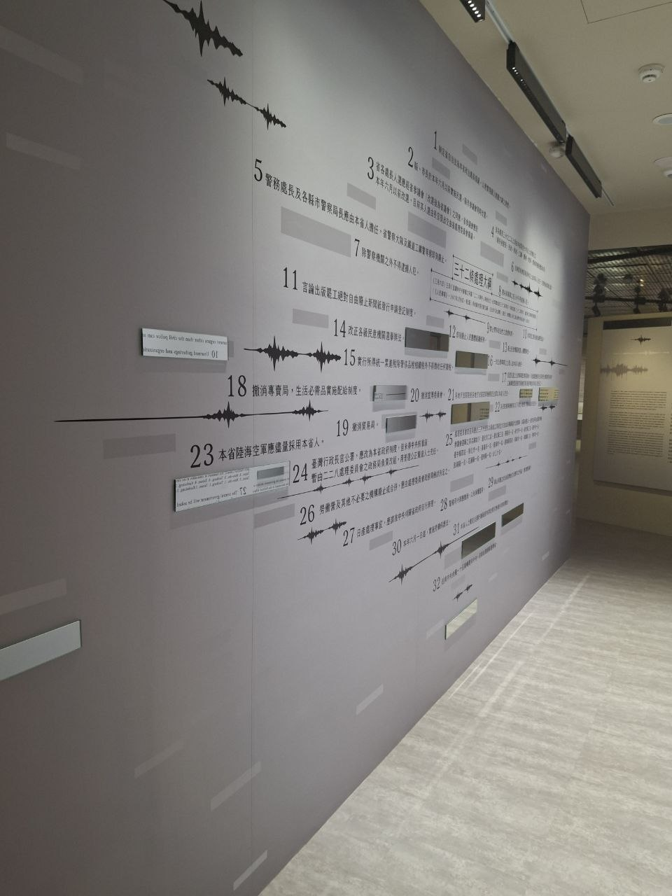
Архівы і права на веданне
Archives and the Right to Know
Дакументы і галасы сведкаў
Права на веданне мінулага
Documents and witnesses’ voices
The right to know the past
Фота аўтара / Author’s photographs
8
Notes:
Слайд 8. Архівы і права на веданне
Музейны расказ патрабуе дакументальнай асновы. У Тайвані адкрыццё палітычных архіваў стала працяглай барацьбой за доступ да сведчанняў дзяржаўнага гвалту. Закон аб пераходным правасуддзі і спецыяльны закон аб палітычных архівах стварылі механізмы выяўлення і перадачы дакументаў. Але іх прыняцце не ліквідавала супраціву органаў бяспекі і спрэчак пра партыйныя архівы Гаміньдана.
Паводле паведамлення Нацыянальных архіваў, у дзве тысячы дваццаць шостым годзе онлайн было даступна больш за два мільёны сто тысяч старонак знеасобленых выяў палітычных дакументаў. Гэта істотнае пашырэнне доступу, але рассакрэчванне, перадача, апісанне і фактычная даступнасць — розныя стадыі.
Ёсць і этычная праблема. Справа палітычнага назірання ўтрымлівае чужыя ацэнкі, памылкі і інтымныя звесткі, сабраныя без згоды чалавека. Таму адкрыты дакумент нельга прымаць за канчатковую ісціну. Яго трэба супастаўляць з іншымі крыніцамі, а публікацыю арганізоўваць так, каб яна не прычыняла ахвяры паўторнай шкоды.
Крыніцы
Артыкул аўтара, раздзел 4.
https://www.archives.gov.tw/tw/arctw/236-13527.html
https://law.moj.gov.tw/ENG/LawClass/LawAll.aspx?pcode=A0030296
https://www.archives.gov.tw/tw/arctw/273.html

Slide 9
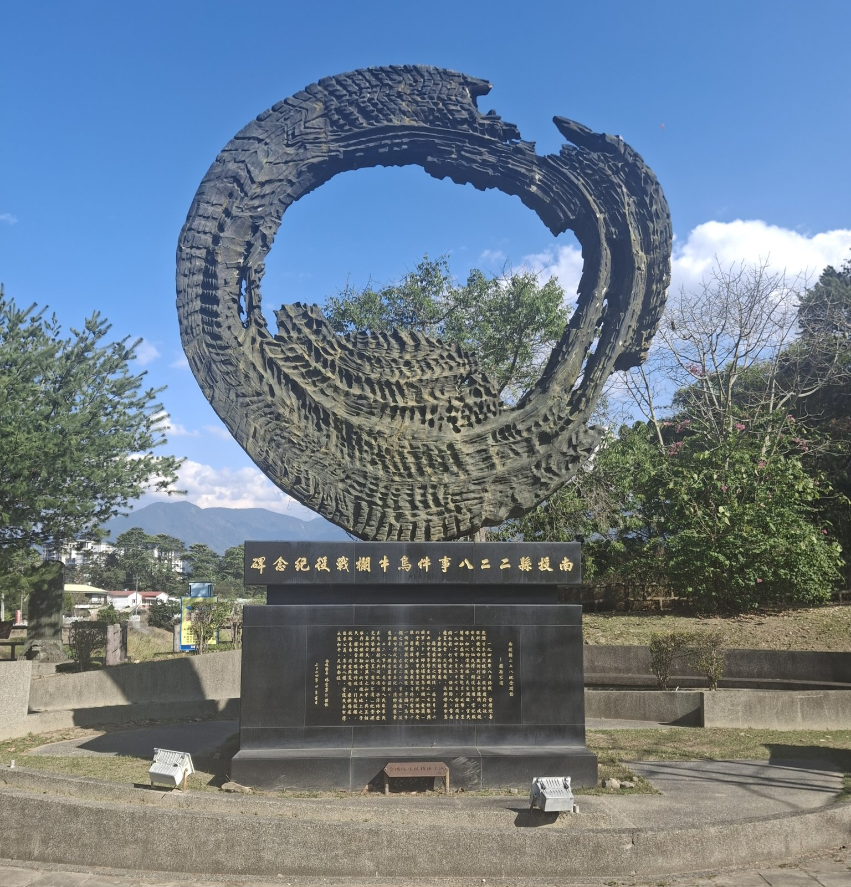
Лакальная памяць у Пулі
Помнік бітве пры Уньюлані
Пулі, павет Наньтоу
Канкрэтнае месца ў гісторыі 228
Local Memory in Puli
Wuniulan battle memorial
Puli, Nantou County
A specific place within the history of 228
9
Notes:
Слайд 9. Лакальная памяць у Пулі
На гэтым здымку — помнік бітве пры Уньюлані ў Пулі, у павеце Наньтоу. Яго значэнне для майго даклада ў тым, што агульная гісторыя 228 атрымлівае канкрэтную лакальную прывязку.
Нацыянальны сімвал складаецца з мноства розных месцаў і досведаў. Памяць пра асобны эпізод можа быць асабліва важнай для мясцовай супольнасці, нават калі ён мала вядомы замежнаму наведвальніку. Для музея задача заключаецца ў тым, каб патлумачыць сувязь гэтага месца з агульнай гісторыяй і пры гэтым захаваць яго адметнасць. Фатаграфія тут паказвае форму мемарыялізацыі, але сама па сабе не замяняе даследавання падзеі.
Крыніцы
Артыкул аўтара, раздзел 3.1, табліца 1.
https://www.228.org.tw/monument
Фатаграфія з прэзентацыі аўтара taiwan_memory_BE_EN.pptx, слайд 12.

Slide 10
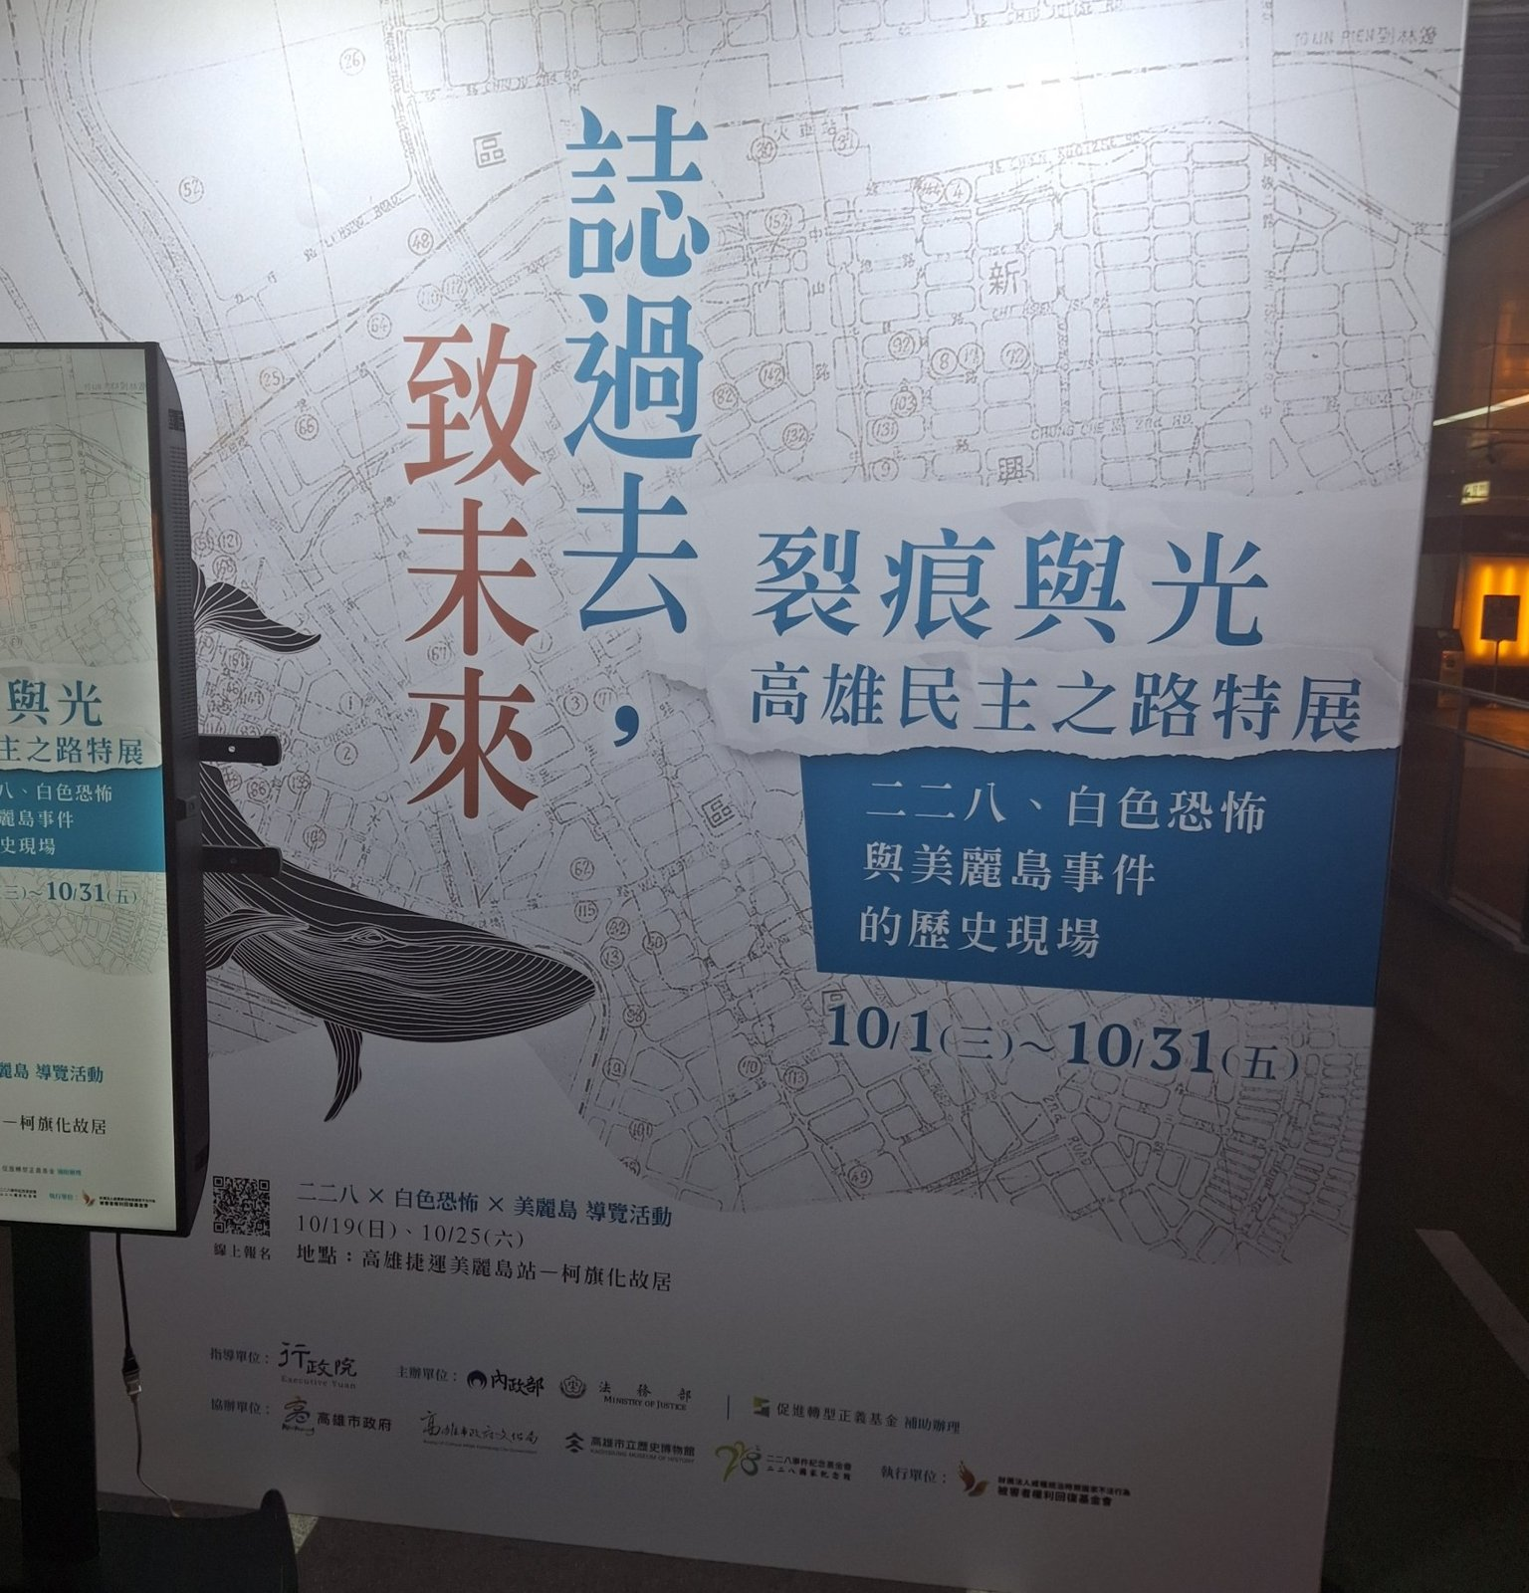
Выстава «Расколіны і святло»
Гаосюн: лакальная гісторыя дэмакратызацыі
228, Белы тэрор, Інцыдэнт Мэйлідао
Fissures and Light
Kaohsiung: a local history of democratization
228, the White Terror, and the Formosa Incident
10
Notes:
Слайд 10. Выстава «Расколіны і святло»
Наступныя здымкі паказваюць музейнае прадстаўленне гісторыі Гаосюна. Выстава «Расколіны і святло» звязвае Інцыдэнт 228, Белы тэрор і Інцыдэнт Мэйлідао ў лакальным расказе пра дэмакратызацыю.
Такі падыход дазваляе разглядаць горад як прастору гістарычных сувязяў. Розныя падзеі маюць свае даты і ўдзельнікаў, але іх наступствы працягваюць існаваць у гарадскім ландшафце. Пры гэтым паслядоўнасць выставы не павінна ствараць уражанне, што дэмакратыя была загадзя вызначаным вынікам. Варта бачыць супраціў, няўдачы і выбары людзей, якія дзейнічалі ў канкрэтных абставінах. Менавіта гэта робіць лакальную экспазіцыю карыснай для параўнальнай размовы пра складаную спадчыну.
Крыніцы
Фатаграфія і ідэнтыфікацыя выставы ў прэзентацыі аўтара, слайд 13.
Артыкул аўтара, раздзелы 3 і 6.

Slide 11
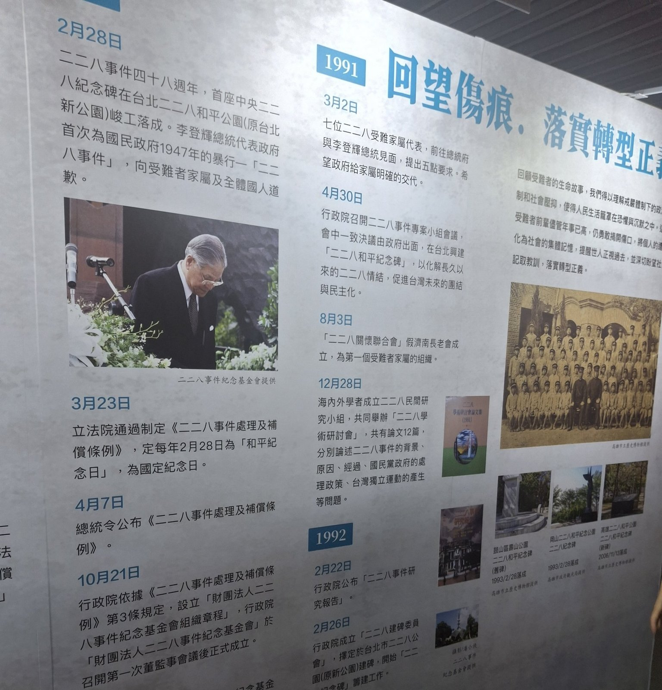
Шлях да прызнання
1991–1995
Прабачэнні, кампенсацыі, Мемарыяльны фонд 228
The Road to Recognition
1991–1995
Apology, compensation, the 228 Memorial Foundation
11
Notes:
Слайд 11. Шлях да прызнання
Гэты стэнд прадстаўляе этап афіцыйнага прызнання ў першай палове дзевяностых гадоў. Расследаванне, прабачэнні і кампенсацыйны механізм змянілі статус тэмы: тое, што раней было небяспечным сямейным успамінам, стала прадметам дзяржаўнай адказнасці.
Для музейнага расказу важна паказваць, што гэты паварот меў сваю перадгісторыю. Ён стаў магчымым дзякуючы шматгадовай працы сем’яў, дыяспары і грамадскіх рухаў. Калі пачынаць гісторыю толькі з рашэння дзяржавы, гэтыя ўдзельнікі могуць знікнуць з экспазіцыі. Таму побач з афіцыйным дакументам патрэбна гісторыя патрабавання, якое прымусіла ўладу прызнаць мінулы гвалт.
Крыніцы
Артыкул аўтара, раздзел 2.1.
https://www.228.org.tw/228incident-summary
Фатаграфія з прэзентацыі аўтара, слайд 14.

Slide 12
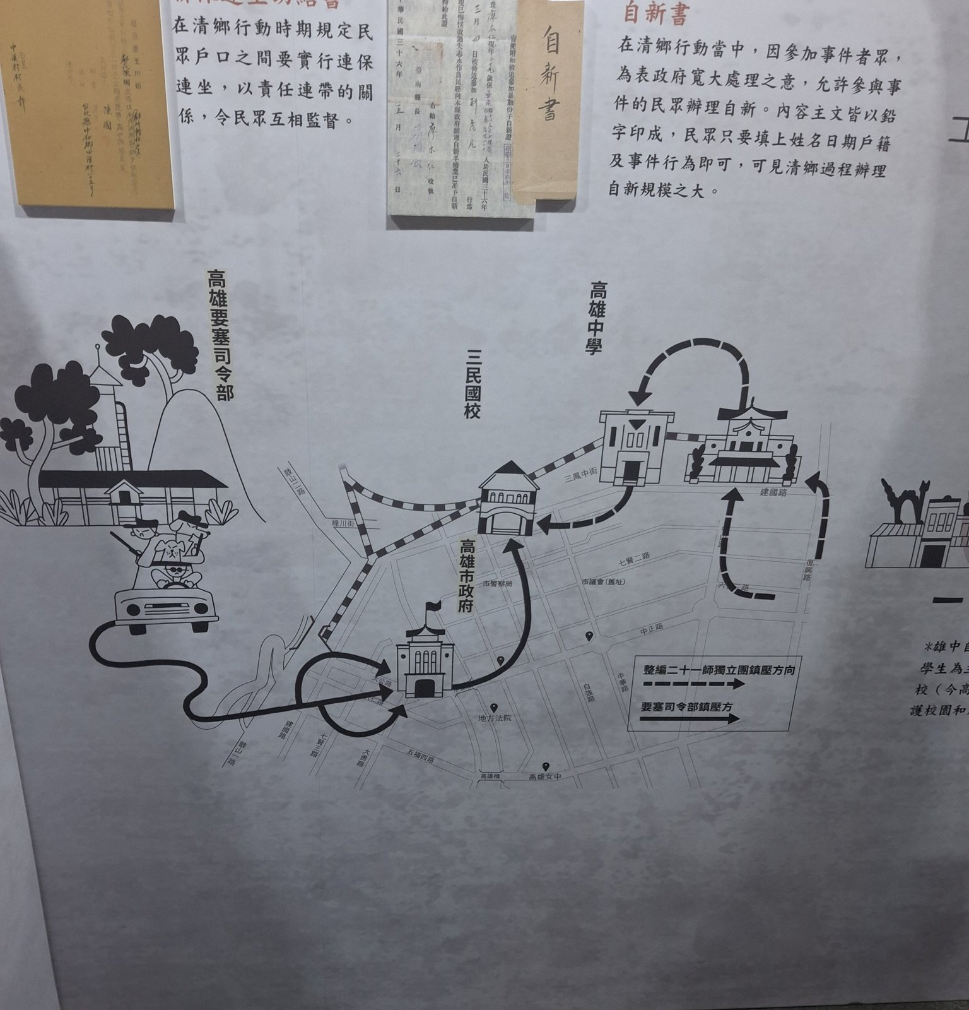
Падаўленне 1947 года ў Гаосюне
Маршруты войскаў і дакументы кантролю
Гвалт у канкрэтнай гарадской прасторы
Suppression in Kaohsiung in 1947
Troop routes and documents of control
Violence within a specific urban space
12
Notes:
Слайд 12. Падаўленне 1947 года ў Гаосюне
На наступным стэндзе гісторыя падаўлення паказана праз карту і дакументы. Гэта дае наведвальніку магчымасць суаднесці абстрактнае апісанне рэпрэсій з канкрэтнай гарадской прасторай.
Карта маршрутаў войскаў дапамагае паставіць пытанне пра механізм гвалту: дзе ён адбываўся і як арганізоўваўся. Але ў музейнай інтэрпрэтацыі неабходна пазначаць паходжанне дакумента і мову, якой карысталася ўлада. Адміністрацыйныя назвы могуць хаваць прымус. Задача даследчыка і куратара — растлумачыць гэты кантэкст і не перанесці рэпрэсіўную ацэнку чалавека ў сучасны музейны подпіс.
Крыніцы
Фатаграфія і подпіс у прэзентацыі аўтара, слайд 15.
Артыкул аўтара, раздзелы 1 і 4.

Slide 13
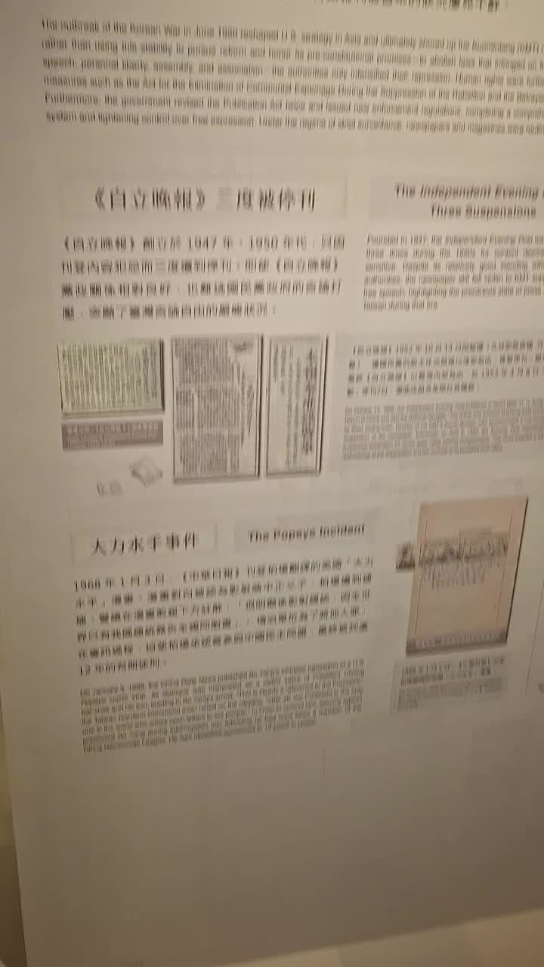
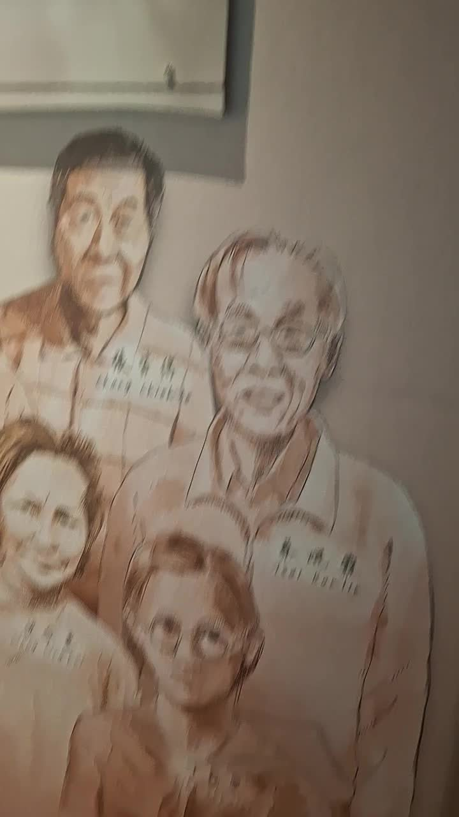
Кветкі свабоды
Мемарыяльны зал Чан Кайшы, Тайбэй
З 24 лістапада 2025
Flowers of Freedom
Chiang Kai-shek Memorial Hall, Taipei
Since 24 November 2025
13
Notes:
Слайд 13. Кветкі свабоды
Выстава «Кветкі свабоды» знаходзіцца ў мемарыяльным зале Чан Кайшы ў Тайбэі. Яна адкрылася дваццаць чацвёртага лістапада дзве тысячы дваццаць пятага года і прысвечана шляху да свабоды і правоў чалавека.
Тут асабліва выразна бачная праблема складанай спадчыны. Прастора, створаная для ўшанавання палітычнага лідара, змяшчае крытычны расказ пра аўтарытарызм і барацьбу за свабоду слова. Такое суседства не ліквідуе супярэчнасць. Яно дазваляе зрабіць яе прадметам музейнай размовы.
Для мяне гэты прыклад важны як магчымасць пераасэнсоўваць ужо існуючую інфраструктуру. Змена экспазіцыі не абавязкова азначае поўнае знікненне ранейшага сімвала. Таму трэба аналізаваць, як наведвальнік разумее адносіны паміж ушанаваннем лідара і сведчаннямі людзей, якія пацярпелі ад яго рэжыму.
Крыніцы
https://www.cksmh.gov.tw/cp.aspx?n=9398
https://www.cksmh.gov.tw/News_Photo_Content.aspx?n=6105&s=247422
Артыкул аўтара, раздзел 3 і Заключэнне.
Фатаграфіі з прэзентацыі аўтара, слайд 17.

Slide 14
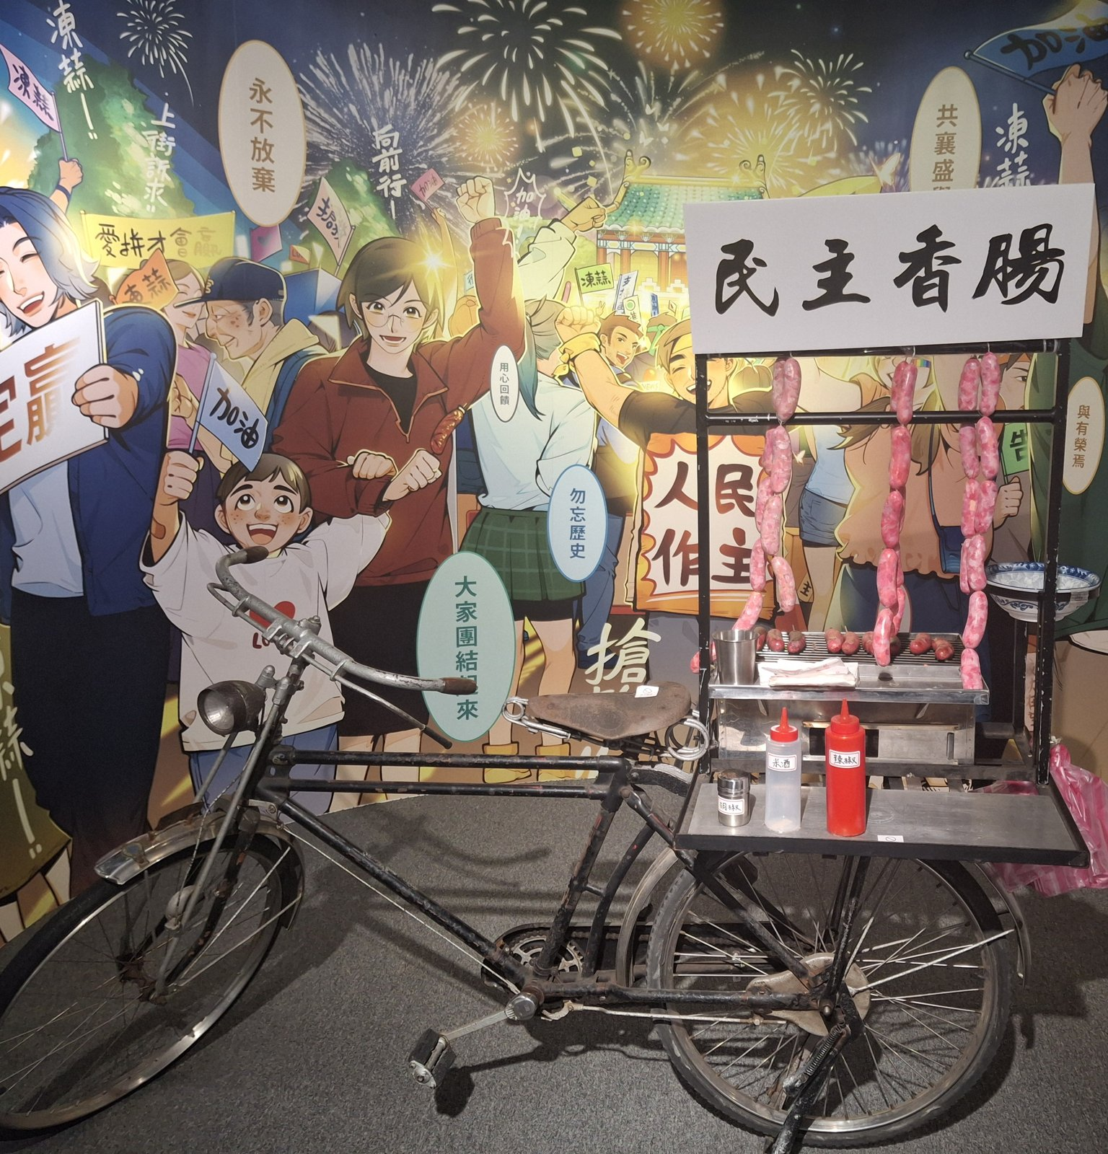
Каўчэг дэмакратыі
Прэзідэнцкае ўпраўленне, Тайбэй
Дэмакратыя як тэма экспазіцыі
Ark of Democracy
Presidential Office, Taipei
Democracy as an exhibition theme
14
Notes:
Слайд 14. Каўчэг дэмакратыі
Выстава «Каўчэг дэмакратыі» ў Прэзідэнцкім упраўленні паказвае іншую форму публічнай рэпрэзентацыі. Тут дэмакратыя прадстаўлена ў даступнай, візуальна выразнай мове.
Для даследавання памяці гэта прыклад таго, як гісторыя палітычных змен уваходзіць у самапрадстаўленне сучаснай дзяржавы. Пры гэтым такую экспазіцыю варта адрозніваць ад музея ахвяр рэпрэсій. Яе функцыя шырэйшая: прадставіць краіну і яе каштоўнасці наведвальніку. Гэта адрозненне дапамагае не змешваць мемарыялізацыю гвалту з афіцыйным расказам пра дасягненні дэмакратыі.
Крыніцы
https://www.president.gov.tw/NEWS/28801
Фатаграфія з прэзентацыі аўтара, слайд 18.

Slide 15
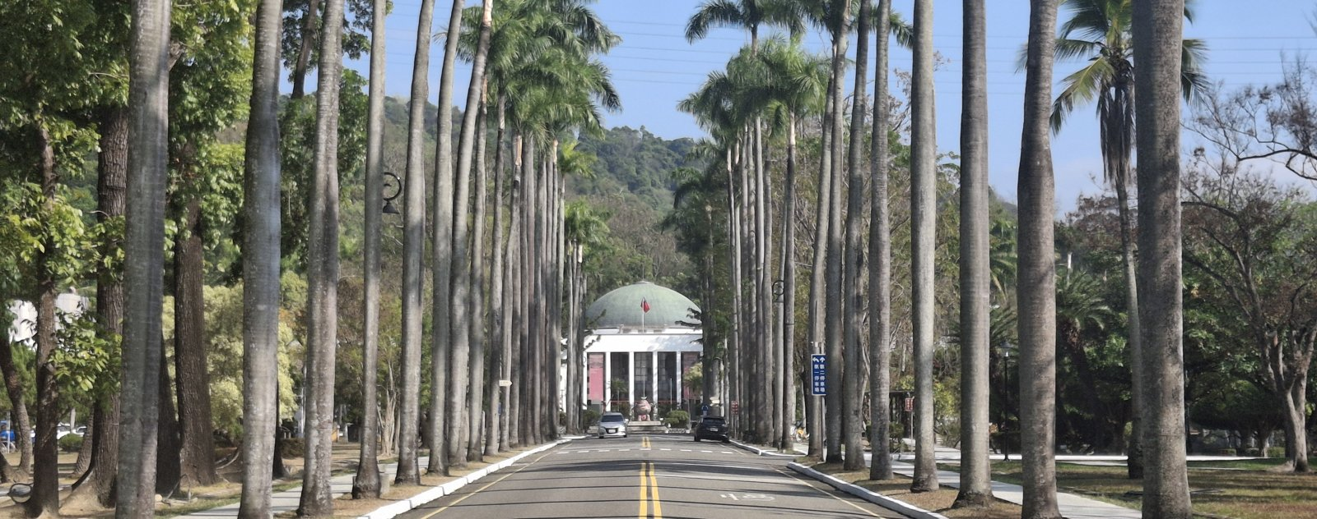
Музей дэмакратычных момантаў
Вуфэн, Тайчжун
Былы правінцыяльны сход
Пераасэнсаванне палітычнай прасторы
Democratic Times Museum
Wufeng, Taichung
Former Provincial Assembly
Reinterpreting a political space
15
Notes:
Слайд 15. Музей дэмакратычных момантаў
На здымку — дарога да Музея дэмакратычных момантаў у Вуфэне, у Тайчжуне, на тэрыторыі былога правінцыяльнага сходу. Тут прадметам пераасэнсавання становіцца палітычная прастора і яе месца ў гісторыі дэмакратызацыі.
Гэты прыклад пашырае разуменне складанай спадчыны. Яна ахоплівае не толькі турмы і месцы масавага гвалту, але і будынкі ўлады, у якіх дзейнічалі палітычныя інстытуты. Музей можа паказваць, як змяняліся прадстаўніцтва і адносіны паміж грамадствам і дзяржавай. Так гісторыя рэпрэсій атрымлівае сувязь з гісторыяй палітычнай трансфармацыі, захоўваючы свой асобны прадмет.
Крыніцы
Ідэнтыфікацыя месца карыстальнікам і фатаграфія ў прэзентацыі аўтара, слайд 19.
Артыкул аўтара, палявыя назіранні ў Тайчжуне.

Slide 16
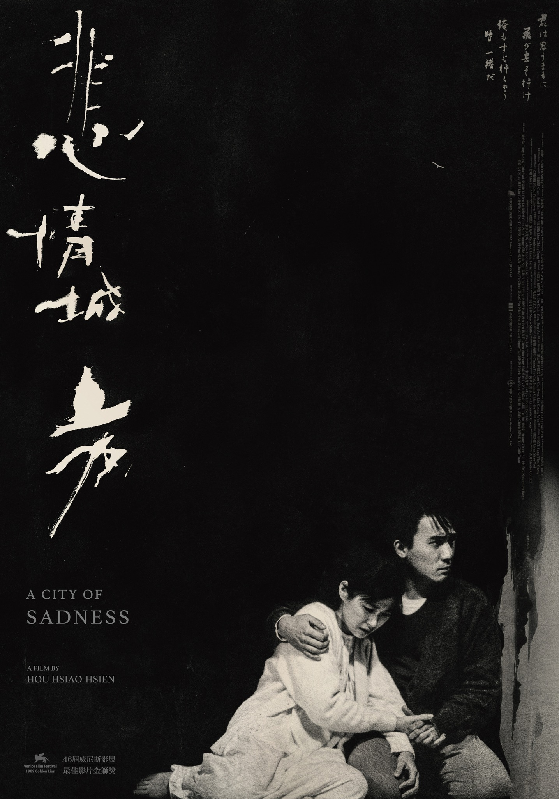

Літаратура і кіно
Literature and Cinema
Памяць праз сямейную гісторыю і жаночы турэмны досвед.
«Зялёны востраў»: траўма, сям’я і дыяспара.
Family history. Women in prison.
Green Island: family and diaspora.
«Горад смутку» / A City of Sadness
1989
«Люмагоу № 15»
Untold Herstory, 2022
Афішы / Posters: Film Movement, Taiwan Cinema
16
Notes:
Слайд 16. Літаратура і кіно
Цяпер перайду да мастацтва. У тайваньскай культуры памяці яно выступае самастойным спосабам асэнсавання мінулага. Музей можа растлумачыць храналогію, а мастацкі твор дазваляе ўбачыць, як дзяржаўны гвалт змяняе сямейныя адносіны і працягвае дзейнічаць пасля заканчэння рэпрэсій.
Фільм Хоу Сяосяня «Горад смутку», які выйшаў у тысяча дзевяцьсот восемдзесят дзявятым годзе, прадстаўляе Інцыдэнт 228 праз гісторыю сям’і і цяжкасць сведчання. У рамане Шоны Ян Райан «Зялёны востраў» памяць пераходзіць паміж пакаленнямі і праз досвед эміграцыі. Стужка «Люмагоу № 15», вядомая па-англійску як Untold Herstory, звяртаецца да жаночага турэмнага досведу.
Гэтыя творы маюць розную палітычную і мастацкую оптыку. Іх нельга выкарыстоўваць толькі як ілюстрацыі да ўжо гатовага гістарычнага расказу. Важна аналізаваць, чый погляд яны прапануюць, што робяць бачным і што пакідаюць па-за кадрам. Мастацкая пераканаўчасць таксама не адмяняе неабходнасці правяраць гістарычныя сцвярджэнні.
Крыніцы
Артыкул аўтара, раздзелы 5.1 і 5.2.
Lin, Sylvia Li-chun. Representing Atrocity in Taiwan. Columbia University Press, 2007.
Ryan, Shawna Yang. Green Island. Alfred A. Knopf, 2016.
https://taiwancinema.bamid.gov.tw/EngFilm/EngFilmcontent/?ContentUrl=89296
Poster: https://filmmovement.com/press/film/a-city-of-sadness
Poster: https://taiwancinema.bamid.gov.tw/Film/Filmcontent/?ContentUrl=89296

Slide 17
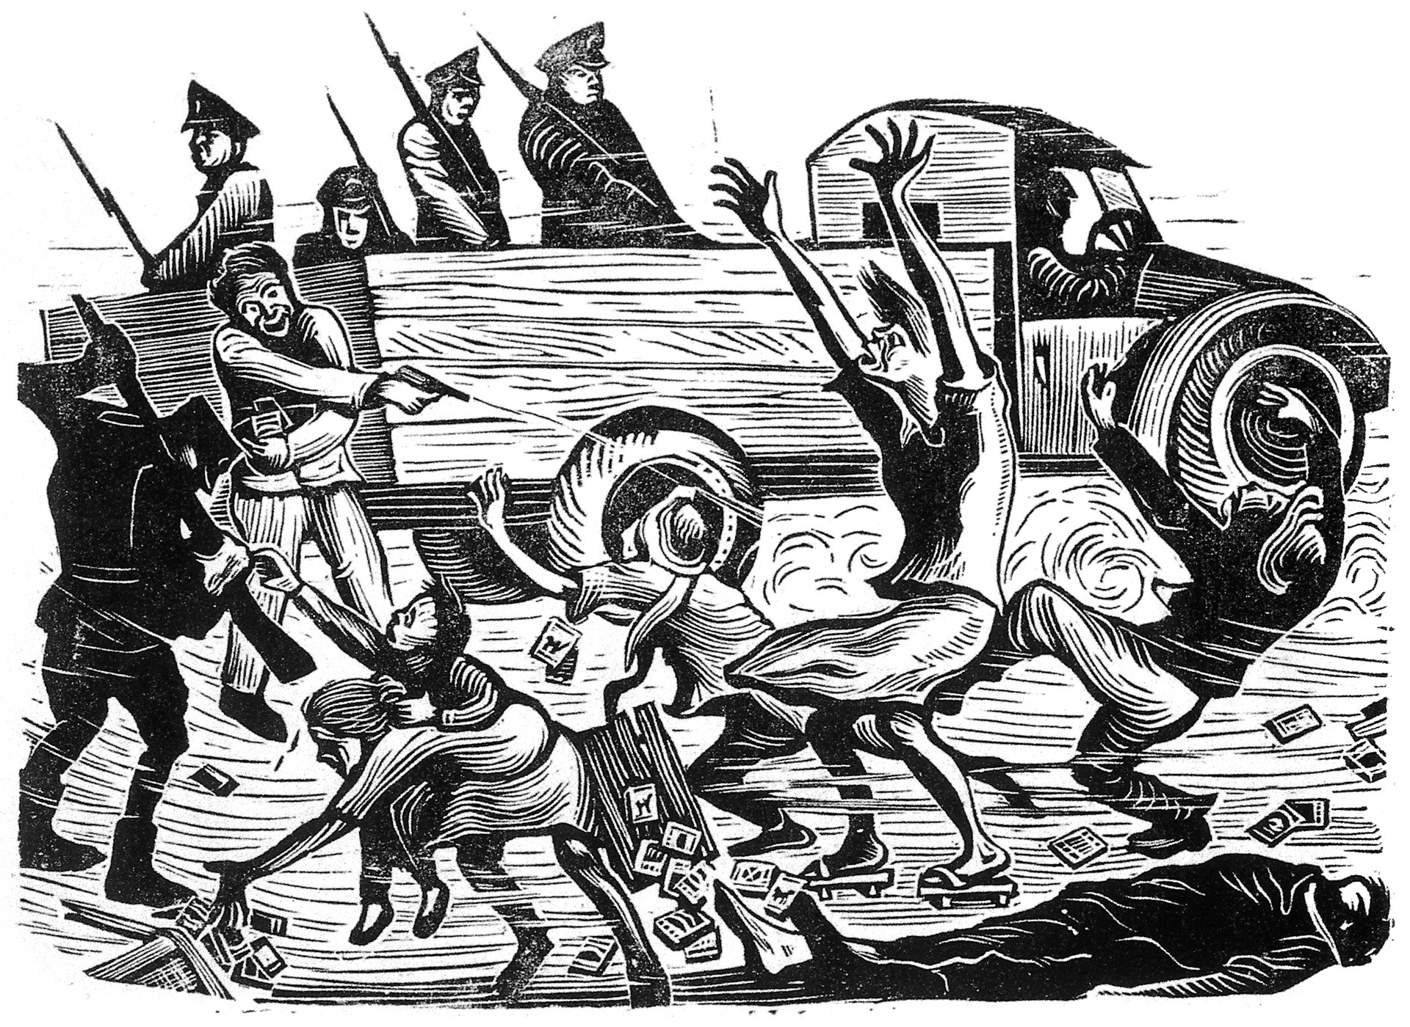
Вобраз і публічнае выкананне
Visual Art and Public Performance
«Уверцюра 1947 года» і «Рэквіем 228»
Тэатр і танец: прысутнасць на сцэне
Памяць як публічнае перажыванне
1947 Overture and 228 Requiem
Theatre and dance
Memory as a public experience
Хуан Жунцань: «Жахлівая праверка», 1947
Huang Rong-can: The Terrible Inspection, woodcut
Рэпрадукцыя / Reproduction: Wikimedia Commons
17
Notes:
Слайд 17. Вобраз і публічнае выкананне
Візуальнае мастацтва і музыка даюць іншыя формы працы з памяццю. Ксілаграфія Хуан Жунцаня «Жахлівая праверка», створаная ў тысяча дзевяцьсот сорак сёмым годзе, стала мастацкім водгукам на гвалт Інцыдэнту 228. Тут выява не проста фіксуе падзею, а прапануе яе інтэрпрэтацыю і мову асуджэння.
«Уверцюра 1947 года» Сяо Тайжаня і «Рэквіем 228» Кэ Фанлуна звязваюць памяць з публічным выкананнем. Калі твор гучыць на памятным мерапрыемстве, ушанаванне становіцца сумесным досведам. Памяць перадаецца праз музыку, голас і прысутнасць людзей у адной прасторы.
Тэатр і танец могуць злучаць архіўныя матэрыялы з галасамі сведкаў і целам выканаўцы. Гэтыя формы асабліва цікавыя для музеяў, якія шукаюць спосабы працаваць з траўматычным досведам па-за звычайным тэкставым стэндам. Але эмацыйнае ўздзеянне патрабуе адказнасці: пастаноўка павінна захоўваць годнасць пацярпелых і ясна пазначаць, дзе дакумент, а дзе мастацкае пераасэнсаванне.
Крыніцы
Артыкул аўтара, раздзелы 5.3 і 5.4.
https://www1.ihp.sinica.edu.tw/jp/Publications/LegalHistoryStudy/1034/Article/348
https://ed.arte.gov.tw/ch/content/m_periodical_content_1.aspx?AE_SNID=3180&mytype=2
https://archive.ncafroc.org.tw/result?id=eaddfb1d718740508bcc35334aa54821
Reproduction: https://commons.wikimedia.org/wiki/File:228_by_Li_Jun.jpg

Slide 18

Інтэрактыўная памяць
Interactive Memory
Detention: гульня, 2017; фільм, 2019
Школа, забароненае чытанне, данос і страх
«Сын Фармозы»: біяграфія ў графічным рамане
Detention: game, 2017; film, 2019
School life, banned reading, denunciation, fear
Son of Formosa: biography in a graphic novel
Detention, 2019
18
Афіша / Poster: Taiwan Cinema
Notes:
Слайд 18. Інтэрактыўная памяць
Асобна адзначу відэагульні і графічныя раманы. Гульня «Затрыманне», або Detention, выйшла ў дзве тысячы сямнаццатым годзе. Яна змяшчае гульца ў школьную прастору эпохі Белага тэрору, дзе звычайнае жыццё перасякаецца з цэнзурай, даносам і страхам. Пазней з’явіліся фільм і тэлесерыял, таму адзін сюжэт стаў даступным праз некалькі медыя.
Гулец дзейнічае ўнутры сістэмы абмежаванняў: шукае матэрыялы, перамяшчаецца па прасторы і сутыкаецца з наступствамі забаронаў. Гэта адрознівае гульню ад звычайнага прагляду фільма. Аднак інтэрактыўнасць сама па сабе яшчэ не гарантуе гістарычнага разумення.
Графічны раман «Сын Фармозы» прадстаўляе біяграфію палітвязня Цай Куньліня праз паслядоўнасць выяў і тэксту. Для маладой аўдыторыі такія формы могуць стаць пачаткам знаёмства з тэмай і прывесці да музея ці дакументальнай крыніцы. Іх значэнне ў перадачы памяці пакаленню, якое не мае ўласнага досведу ваеннага становішча.
Крыніцы
Артыкул аўтара, раздзелы 5.4 і 5.5.
Wu, Chia-Rong. From Detention to Devotion. British Journal of Chinese Studies 12/2, 2022, 46–62. https://doi.org/10.51661/bjocs.v12i2.166
https://booksfromtaiwan.moc.gov.tw/books_info.php?id=360
Poster: https://taiwancinema.bamid.gov.tw/EngFilm/EngFilmcontent/?ContentUrl=83503

Slide 19
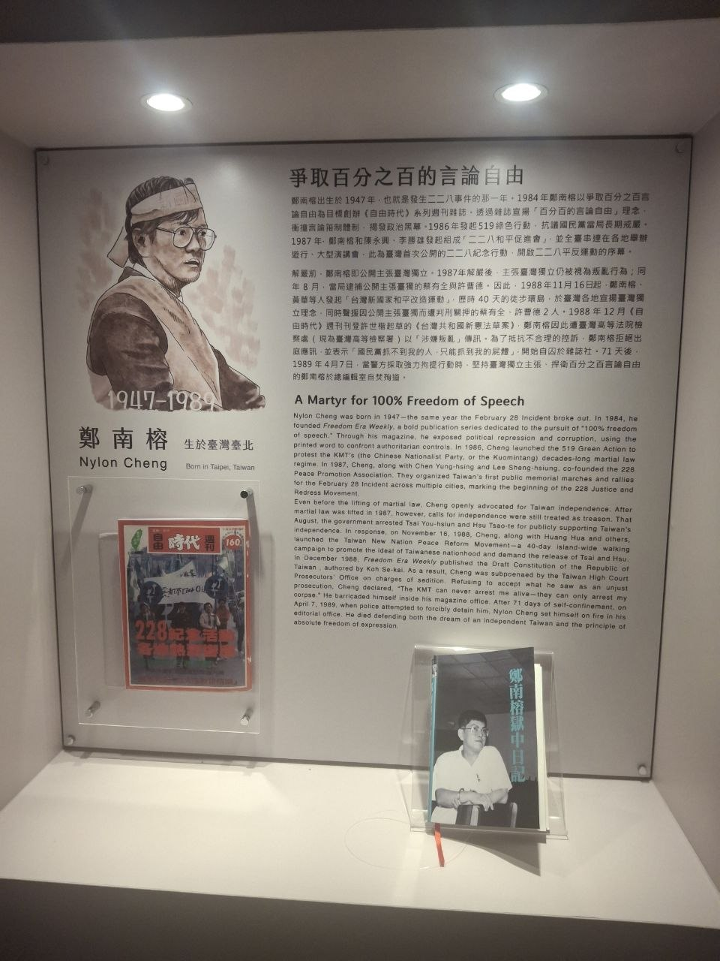
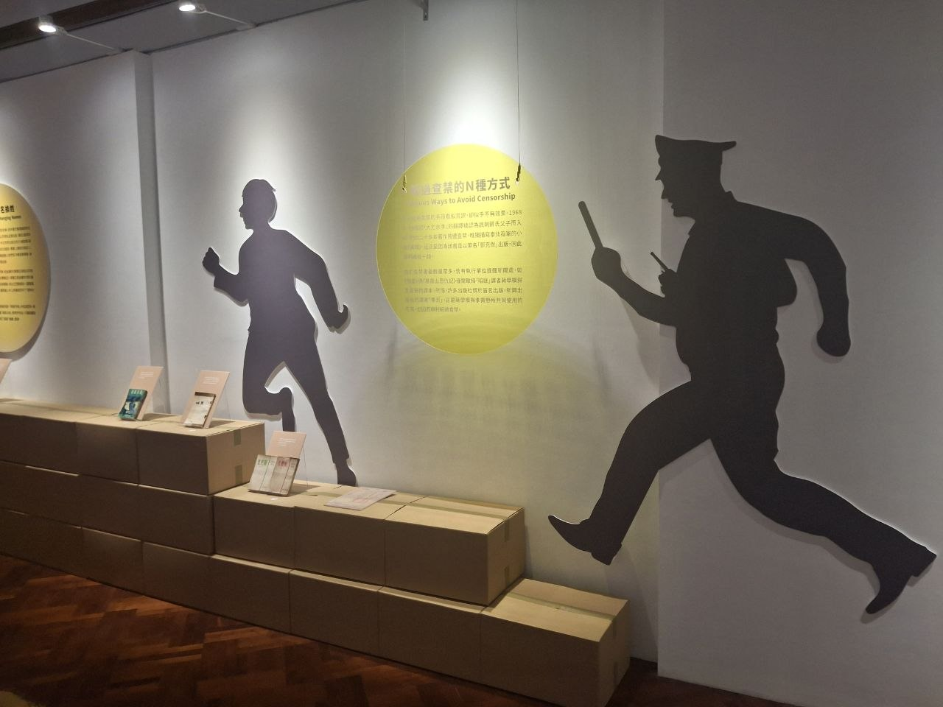
Памяць знізу і грамадскі кантроль
Memory from Below and Public Oversight
Найлон Чэн: свабода слова
Цэнзура і грамадскі супраціў
Nylon Cheng: freedom of speech
Censorship and public resistance
Нацыянальны музей 228
National 228 Memorial Museum
Мемарыяльны зал Чан Кайшы
Chiang Kai-shek Memorial Hall
Фота аўтара / Author’s photographs
19
Notes:
Слайд 19. Памяць знізу і грамадскі кантроль
За дзяржаўнымі музеямі стаіць праца людзей, якія захоўвалі памяць яшчэ тады, калі яна была небяспечнай. Сем’і збіралі лісты і фатаграфіі, шукалі месцы пахавання і выпраўлялі імёны. Дыяспара падтрымлівала публічнае ўшанаванне за межамі Тайваня. Былыя палітвязні стваралі арганізацыі і давалі сведчанні.
Гэтая праца працягваецца пасля стварэння дзяржаўных інстытутаў. Вусная гісторыя дапамагае ўбачыць жыццё сям’і пасля арышту, дыскрымінацыю дзяцей і маўчанне паміж пакаленнямі. Грамадскія арганізацыі правяраюць паўнату адкрыцця архіваў, змест экспазіцый і правілы рэабілітацыі.
Але грамадзянская супольнасць не мае аднаго голасу. Розныя групы ахвяр могуць не пагаджацца паміж сабой, і гэта таксама частка прадмета даследавання. Для музея важна стварыць умовы ўдзелу, у якіх сведка не становіцца толькі пастаўшчыком матэрыялу. Яго меркаванне пра спосаб прадстаўлення ўласнай гісторыі таксама павінна быць пачутае.
Крыніцы
Артыкул аўтара, раздзел 6.
https://taiwantrc.org/about/
https://www.nhrm.gov.tw/w/nhrm/News_24051820402205282

Slide 20
БЕЛ
ENG
Беларуская
перспектыва
The Belarusian Perspective
Захоўваць сведчанні і дакументы ўжо сёння
Preserve testimony and documents today
Злучаць музейную працу з архівам і падтрымкай сем’яў
Connect museums with archives and family support
Прызнаваць розныя галасы і палітычныя біяграфіі
Recognize diverse voices and political biographies
Адкрытая спрэчка як умова жывой культуры памяці
Open debate as a condition of a living memory culture
20
Notes:
Слайд 20. Беларуская перспектыва
На заканчэнне вярнуся да беларускай перспектывы. Тайваньскі досвед не прапануе гатовай мадэлі, якую можна механічна перанесці ў іншую краіну. Ён дапамагае ясней убачыць задачы працы з рэпрэсіўным мінулым.
Першая задача актуальная ўжо сёння: захоўваць сведчанні, дакументы і імёны, пакуль жывыя носьбіты досведу. Тут асаблівая роля належыць сем’ям, незалежным ініцыятывам і дыяспары. Другая задача — звязваць музейную працу з доступам да архіваў і падтрымкай пацярпелых. Адной памятнай даты або камісіі для гэтага недастаткова.
Нарэшце, прызнанне ахвяр не павінна азначаць іх уключэння ў адзін абавязковы палітычны расказ. Розныя перакананні і супярэчлівыя сведчанні патрабуюць даследавання і адкрытага абмеркавання.
У гэтым я бачу галоўнае значэнне тайваньскага прыкладу для нашай канферэнцыі. Музей можа быць месцам ушанавання і адначасова прасторай, дзе грамадства зноў правярае сваё разуменне мінулага. Устойлівасць культуры памяці вызначаецца здольнасцю працягваць гэтую працу. Дзякуй за ўвагу.
Крыніцы
Артыкул аўтара, Заключэнне.

